Slide 1
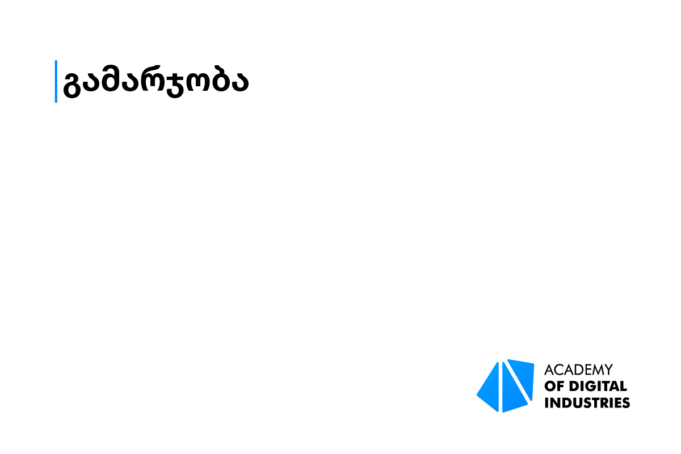
“Any fool can write code that a computer can understand. Good programmers write code that humans can understand” – Martin
ლუკა თავხელიძე

Slide 2

რას ვისწავლთ?
პროგრამირების საფუძვლები (Python)
ობიექტზე ორიენტირებული დაპროგრამება
Version Control (Git)
ვებ დეველოპმენტი Python/Django
გამოსადეგი ხელსაწყოები (Docker, Github)
Big adventure ahead

Slide 3

რა არის პროგრამირება?
პროგრამირება არის პროცესი, როდესაც კომპიუტერს ვაძლევთ ინსტრუქციებს და ის იქცევა შესაბამისად. პროგრამისტს უნდა შეეძლოს თავისი აზრების გადატანა რომელიმე პროგრამულ ენაში, რომ შემდგომ კომპიუტერმა დაამუშაოს და მოგვცეს სასურველი შედეგი.
მანქანური კოდი / ორობითი (binary)
კომპიუტერს ესმის მხოლოდ ორობითი ამიტომ საჭიროა, რომ პროგრამულმა ენამ კომპიუტერისთვის გასაგებ ენაზე ისაუბროს და გადათარგმონს High level ინსტრუქციები Low level ენაზე
2 + 1 => 100011101010 => CPU => 11 => 3
High / Low Level Programming Languages
მაღალი დონის ენები - Python; C; C++; Fortran; C#; PHP; GO; Rust; etc.
დაბალი დონის ენები - Assembly; Machine Language / Code

Slide 4
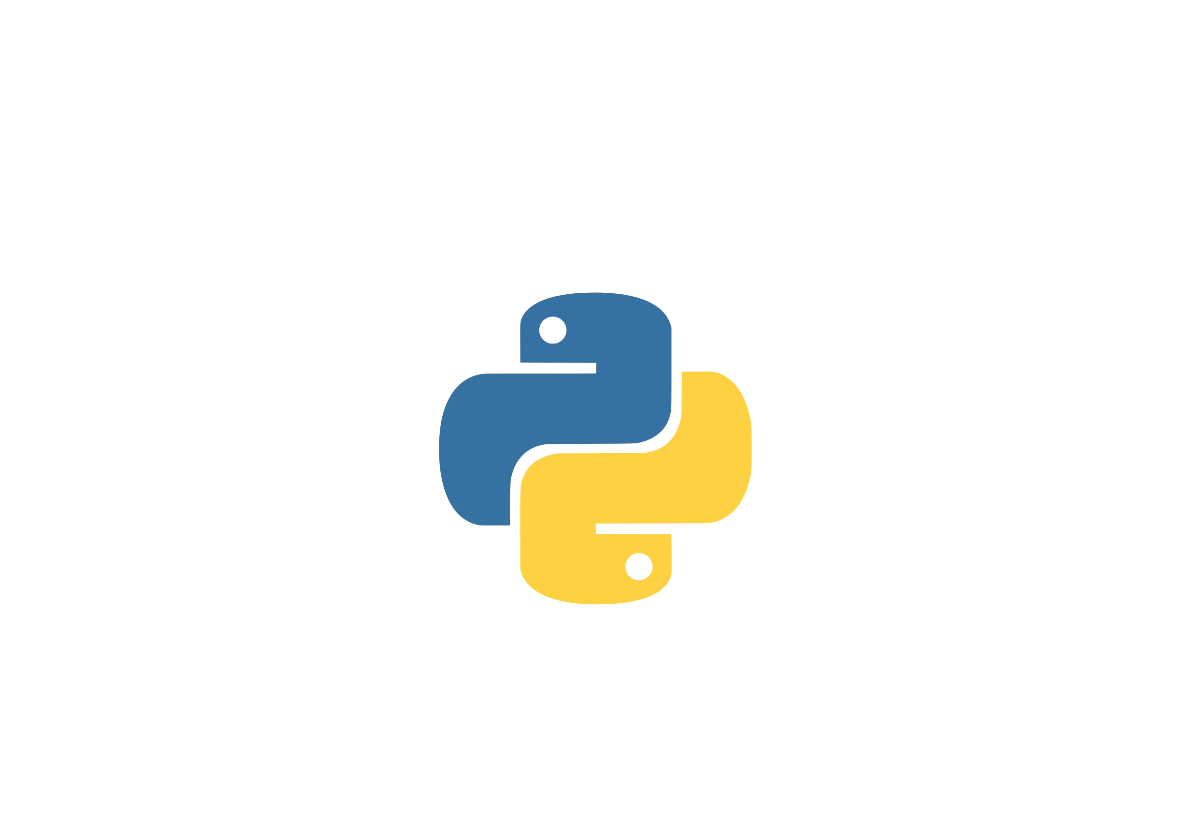
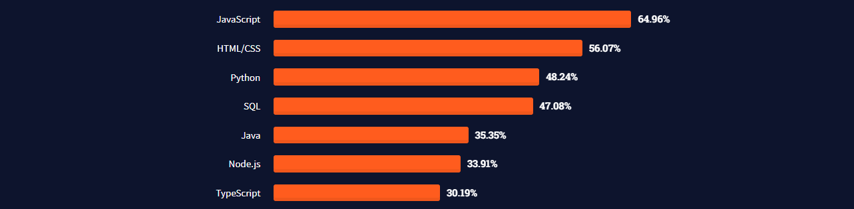
Python
პითონი შეიქმნა1991 წელს, დღეს დღეისობით არის ერთ-ერთი ყველაზე პოპულარული პროგრამული ენა. Open Source, General Purpose, Dynamically Typed
სხვა ენებთან შედარებით პითონის სინტაქსი უფრო ახლოსაა ინგლისურ ენასთან და ადამიანისთვის უფრო მარტივად აღსაქმელი კოდია. ასევე აქვს ფართო ფუნქციონალი, სინტაქსტური თავისუფლება - ანუ ნაკლები შეზღუდვები და დისკომფორტი კოდის წერისას

Slide 5
Development Environment
Python Installation
Windows – www.python.org (python 3.10)
Mac / Linux - ჩაშენებულია, მაგრამ განახლებას შეიძლება საჭიროებდეს
Code Editors
Vscode – code.visualstudio.com
Pycharm - www.jetbrains.com/pycharm/

Slide 6
მასალები
მასალები და კოდი განთავსდება github-ზე
https://github.com/tavkhelidzeluka/Python103

Slide 7
